Slide 1
PROMJENA AGREGATNIH STANJA
Zdravstvena i veterinarska škola dr. Andrije Štampara
Antonija Tokić, 2.c
Fizioterapeutski tehničar

Slide 2
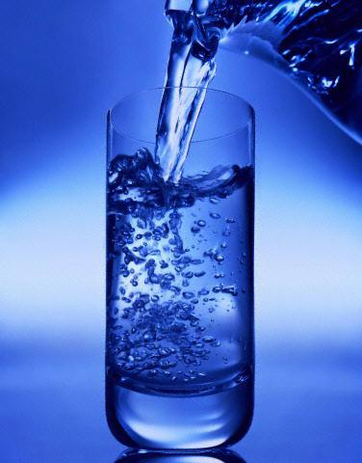
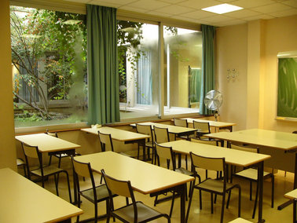
AGREGATNA STANJA
Pogledaj oko sebe!!!
Sve što vidiš, od stola za kojim pišeš do vode koju piješ, jest tvar. Tvar je materijalni dio svemira.
To je sve što ima masu i zauzima neki određeni prostor.

Slide 3
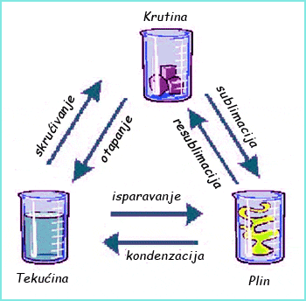
Klasična fizika poznaje tri agregatna stanja:
a) Kruta tvar ili krutina (S)
b) Kapljevita tvar ili kapljevina, bolje poznata kao tekućina (L)
c) Plinovita tvar ili plin (G)

Slide 4
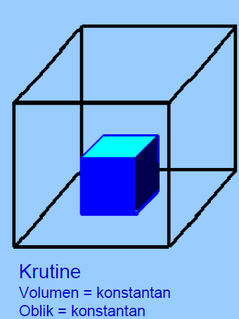
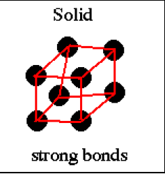
Čvrsto agregatno stanje (krutina)
Udaljenosti između čestica vrlo male.
Velika gustoća čestica, jake privlačne sile, čestice titraju samo oko središnjeg položaja ne napuštajući geometrijski oblik.
Stalan obliki stalna struktura.

Slide 5
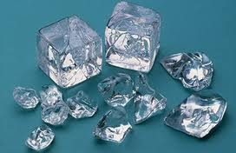
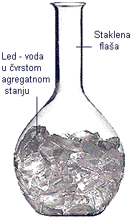
Led je voda u čvrstom agregatnom stanju.
Pri temperaturi od 0°C voda pod
normalnim tlakom prelazi u čvrsto stanje.

Slide 6
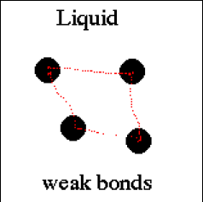
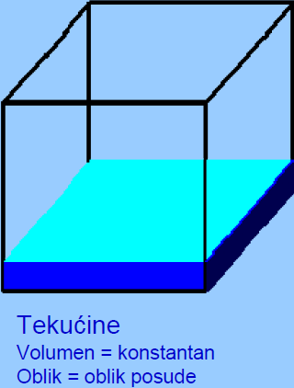
Kapljevita tvar ili kapljevina (L)
Između čestica slabija privlačnost.
Nestlačive.
Veće udaljenosti između čestica.
Nemaju stalan oblik i volumen.
Anomalija vode
Čestice se relativno slobodno gibaju i poprimaju oblik posude u kojoj se nalaze.

Slide 7
Anomalija vode je uzrok pojavi da led pliva na vodi, a isto tako i pojavi da staklena boca napunjena vodom u slučaju pothlađivanja ispod 0 ºC pukne.
zimi omogućava životinjama i biljkama da prežive na dnu jezera gdje je voda još uvijek u tekućem stanju, iako površina vode može biti zaleđena. Kako se temperatura tekuće vode povećava od 0°C do 4°C, njena se gustoća povećava.

Slide 8
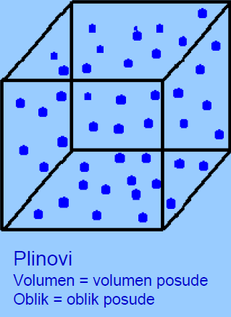
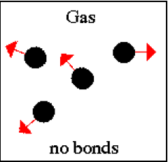
Plinovita tvar ili plin (G)
Velika udaljenost među česticama.
Skoro nikakva privlačna sila.
Čestice se slobodno gibaju.
Nemaju uređenu strukturu.
Plinovi su stlačivi i volumen im ovisi o, i uz utjecaj temperature i tlaka.
Bilo kakva posuda se brzo ispunjava plinom.

Slide 9
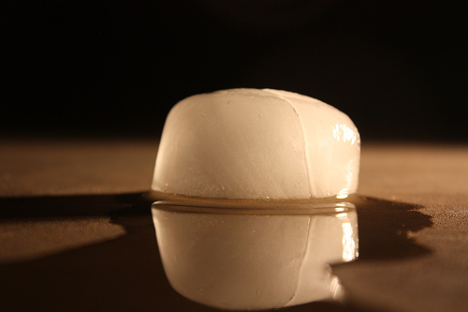
Većina tvari zagrijavanjem prelazi iz krutog u tekuće stanje (taljenje). Temperaturu pri kojoj počinje taj prijelaz nazivamo talištem. Daljnjim zagrijavanjem tvar prelazi iz tekućeg u plinovito stanje (isparavanje), a odgovarajuću temperaturu nazivamo vrelištem.
Prijelaz iz krutog u tekuće stanje
Prijelaz iz tekućeg u plinovito stanje

Slide 10
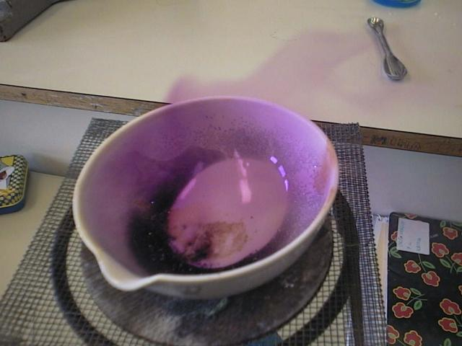
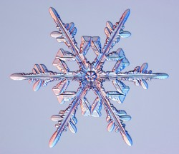
Tvari prelaze iz plinovitog u tekuće (kondenzacija), a onda iz tekućeg u kruto (kristalizacija). Isto tako tvari mogu prelaziti iz krutog u plinovito i iz plinovitog u kruto (bez tekućeg agregacijskog stanja između u procesu).
Iz krutog u plinovito – Sublimacija
Iz plinovitog u kruto - Kristalizacija
Sublimacija joda

